Slide 1
পরিচিতি
মোঃ জয়নাল আবেদীন ভূঁইয়া
সহকারী শিক্ষক
বগাচতর এন. জি. ইউ. আই ফাজিল মাদ্‌রাসা
সীতাকুণ্ড, চট্টগ্রাম।

Slide 2
সাধারণ বিজ্ঞান
শ্রেণি : অষ্টম
সময় : ৪০ মিনিট

Slide 3
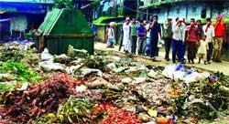
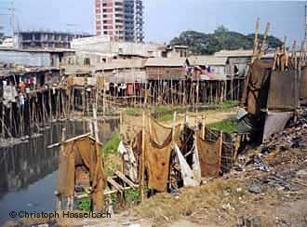
ছবি দেখে কী হচ্ছে বলঃ
পরিবেশ দূষণ

Slide 4
জনসংখ্যা বৃদ্ধি ও পরিবেশ দূষণ
ত্রয়োবিংশ অধ্যায়

Slide 5
শিখনফল
১। পরিবেশ দূষণ কি তা বলতে পারবে।
২। পরিবেশের প্রধান উপাদান কয়টি ও কি কি বলতে পারবে।
৩। পরিবেশ দূষণের অন্যতম কারণ ব্যাখ্যা করতে পারবে।
৪। বায়ূ দূষণের অন্যতম কারণ ব্যাখ্যা করতে পারবে।

Slide 6
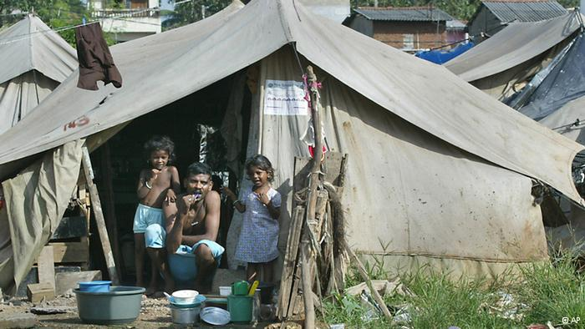
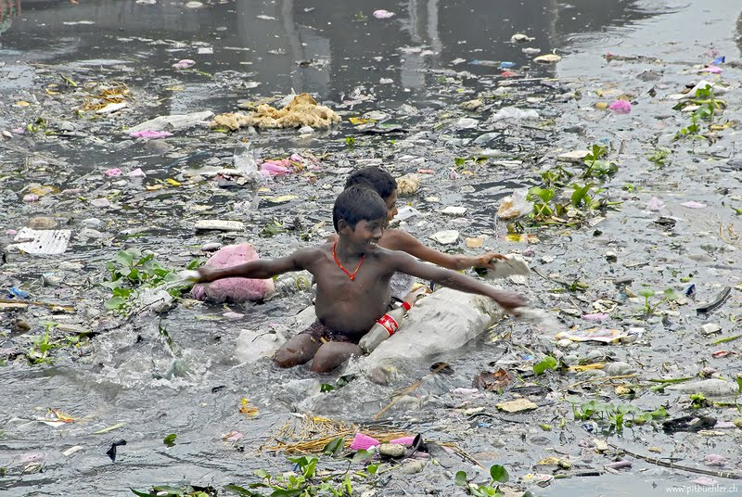
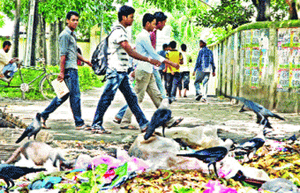
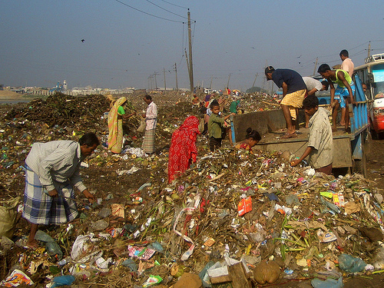
ছবি দেখে কী হচ্ছে বলঃ
নোংরা বস্তি
দুষিত পানি
পরিবেশ দূষণ
আবর্জনার স্তুপ

Slide 7
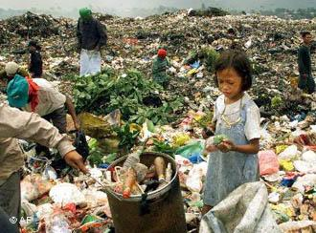
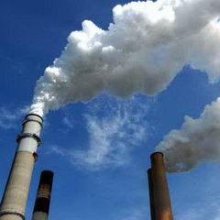
আবর্জনার স্তুপ, পঁচা-ডোবা বায়ু দূষিত করে।
ছবি দেখে কী হচ্ছে বলঃ
কলকারখানা, মোটরগাড়ী থেকে নির্গত আধপোড়া ধোঁয়া ইত্যাদির কারণে বায়ু দূষিত হয়

Slide 8
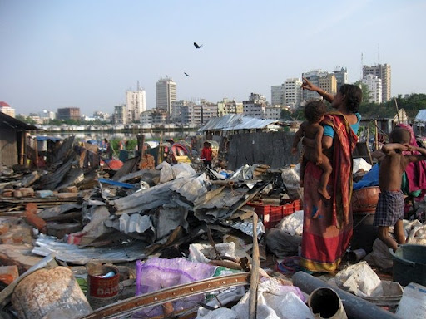
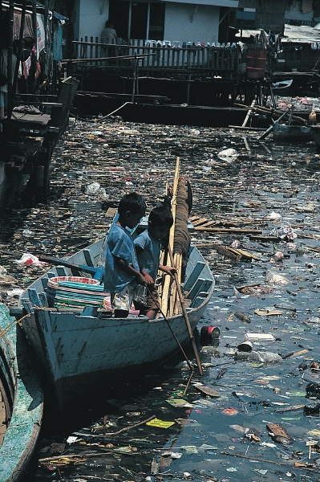
এই ছবিতে কী হচ্ছে বলঃ
শহরের অপরিকল্পিত বস্তি
ঘনবসতি এলাকায় আবর্জনা ও মলমূত্র নিস্কাশনের অব্যবস্থা
আবর্জনা ও মলমূত্র জমে দুর্গন্ধ ছড়ানো ও বিষাক্ত গ্যাসের সৃষ্টি
এ সমস্ত গ্যাস বায়ুকে দুষিত করে ও নানা রোগ জীবাণু ছড়ায়

Slide 9
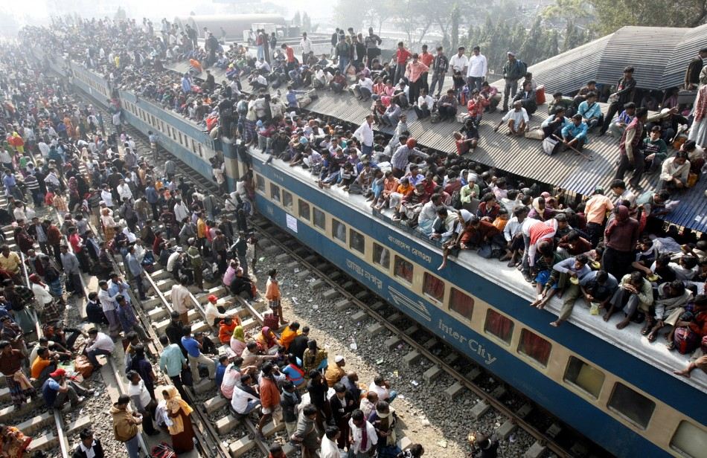
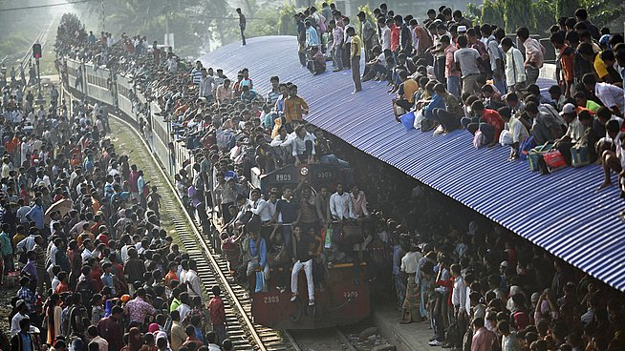
ছবি দেখে কী হচ্ছে বলঃ
কোন দেশ বা অঞ্চলে জনসংখ্যা দ্রুত বৃদ্ধির ক্ষতিকর দিকঃ
পরিবেশ দূষণ
জনসংখ্যা বৃব্দির সাথে সাথে খাদ্য, বাসস্থান, চিকিৎসা, শিক্ষা, যানবাহন ইত্যাদি বাড়ার ফলে জীবনযাত্রার মান হ্রাস

Slide 10
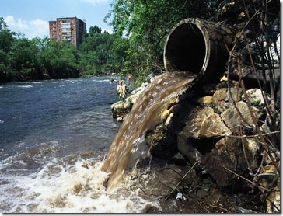
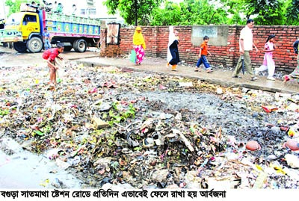
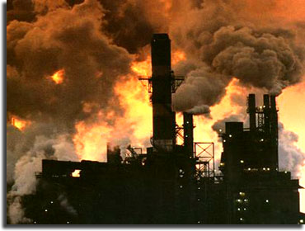
ছবিগুলো দেখে পরিবেশ দূষণ সম্পর্কে লিখ।

Slide 11
মূল্যায়ন
ক) কী কী কারণে পরিবেশ দুষিত হয়?
খ) বায়ূ দূষণের কারনগুলো ব্যাখ্যা কর।
গ) “শহরে অপরিকল্পিত নোংরা বস্তি পরিবেশ দূষণ করে” - মতামত দাও।

Slide 12
প্রয়োগ
শহরে ময়লা আবর্জনার স্তুপ পরিবেশ ও বায়ু দূষিত করছে বিশ্লেষণ কর।

Slide 13
ধন্যবাদ

